Slide 1

第15课 短新闻两篇—别了，“不列颠尼亚”

Slide 2

导入新课
1997年7月1日，是中华人民共和国政府恢复对香港行使主权的时刻！这也是中华民族洗雪百年耻辱，长民族志气、振国家声威的喜庆时刻。在这样一件百年盛事之际。数位新华社记者，作为历史的见证人，真实、准确地记下了这难忘的时刻，写下了《别了，“不列颠尼亚”》这篇寓意深刻、耐人寻味的新闻。

Slide 3
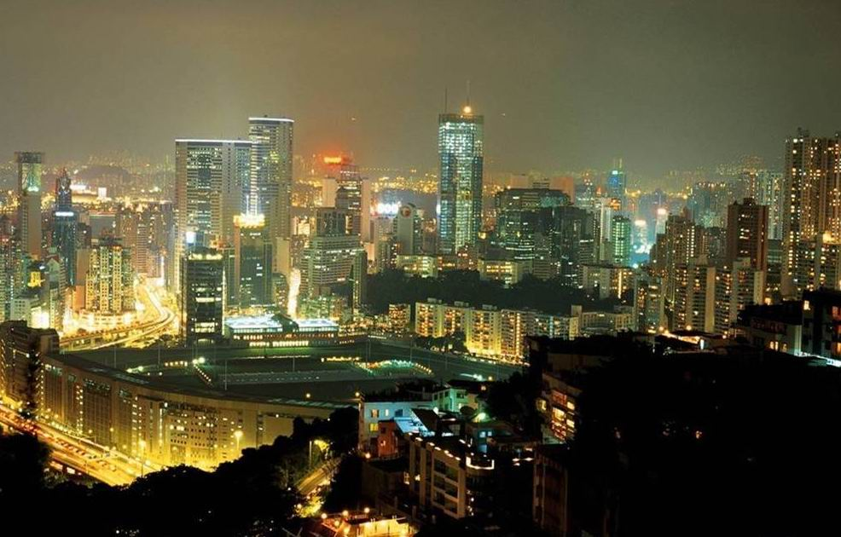
“东方之珠”
今日香港

Slide 4
背景链接
1839年9月至11月，鸦片战争揭开序幕。
1841年1月26日，英军战舰正式占领该岛。6月，英国宣布香港为自由港。
1842年8月29日，中英《南京条约》签订，香港岛被割让给英国。

Slide 5
1843年6月，英国任命第一任香港总督璞鼎查。
1860年10月24日，中英签订《北京条约》，将九龙半岛今界限街以南部分割让给英国。
1898年6月9日，英国强迫清政府签署《展拓香港界址专条》，租借了沙头角至深圳湾以南、界限街以北广大地区，附近大小岛屿262，为期九十九年。

Slide 6
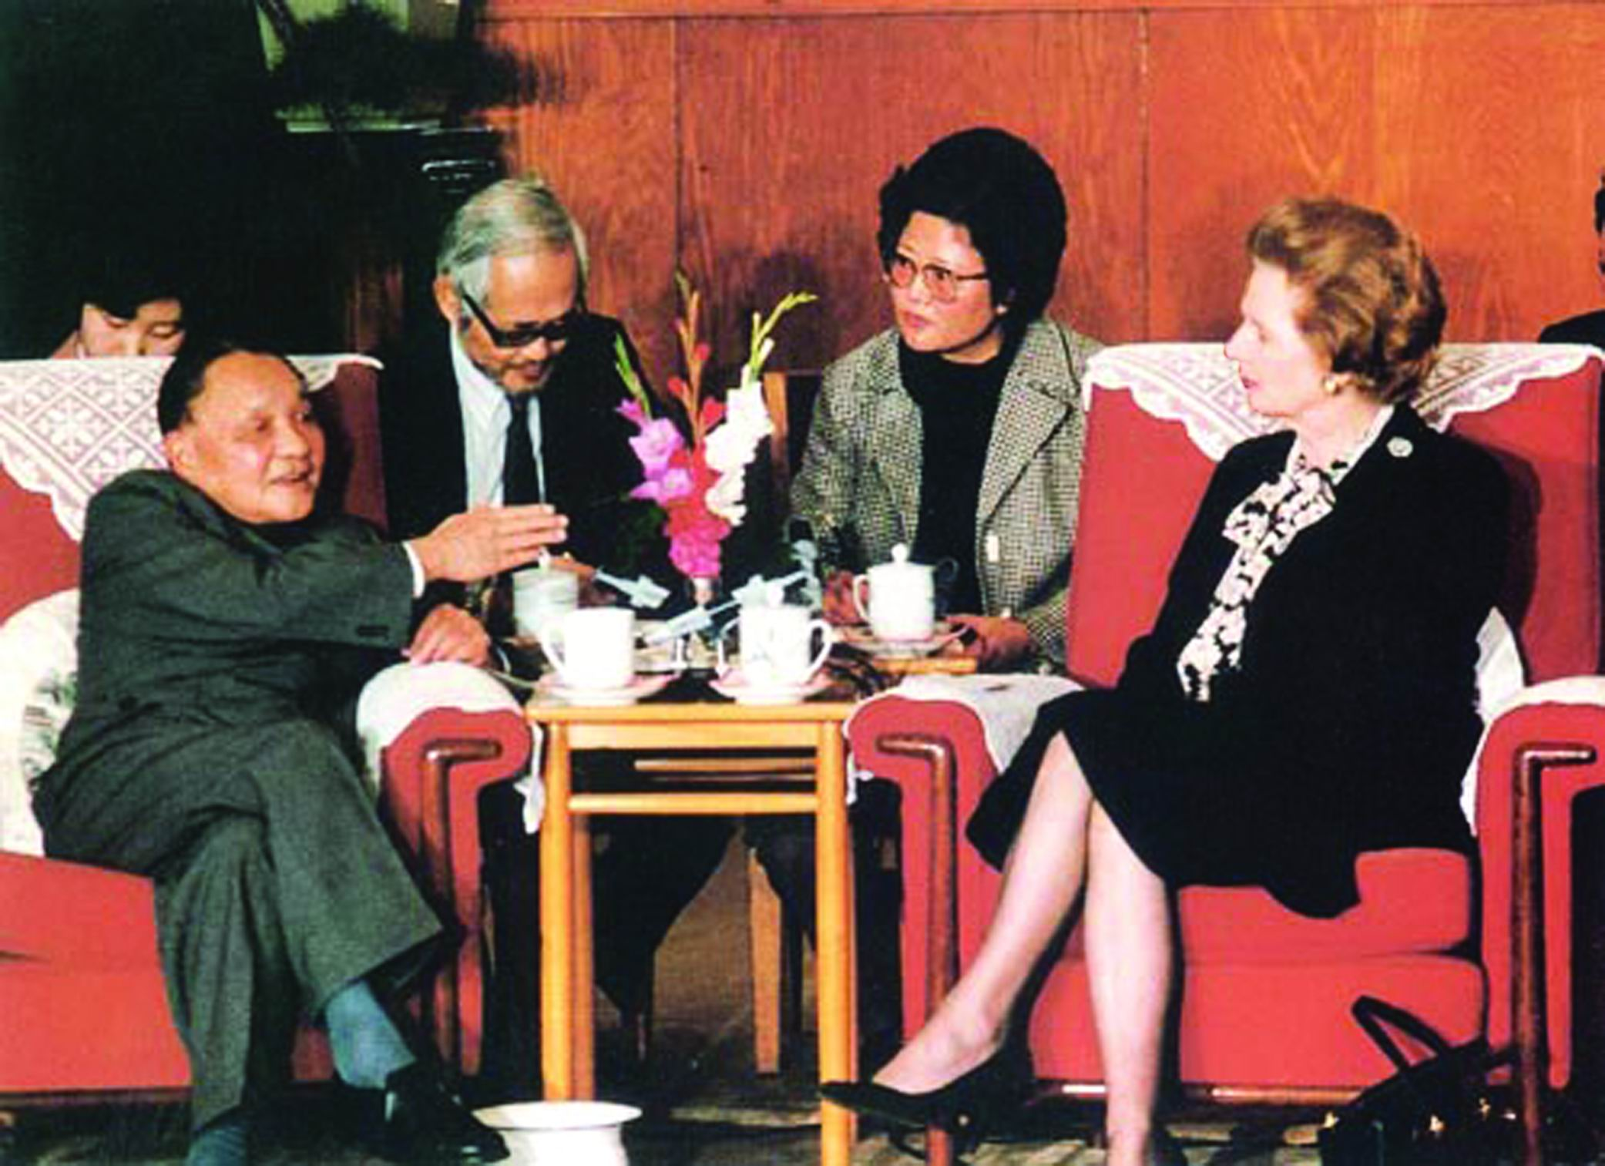
相关图片
邓小平与撒切尔夫人

Slide 7
1982年9月23日，英国首相撒切尔夫人应邀访华。24日，中共中央顾问委员会主任邓小平会见了撒切尔夫人。中英两国政府开始就香港问题举行谈判。
1983年自7月起，中英两国开始关于香港问题的第二阶段会谈。
1984年12月19日，中英两国关于香港问题的联合声明在北京正式签署。
1990年4月4日，第七届全国人民代表大会第三次会议审议通过了《中华人民共和国香港特别行政区基本法》。
1993年7月16日，全国人大会常委会香港特别行政区筹备委员会预备工作委员会在北京成立。

Slide 8
1996年1月26日，全国人民代表大会香港特别行政区筹备委员会在北京成立。
1996年12月11日，董建华当选为香港特别行政区第一届政府行政长官人选，12月16日，获国务院任命。12月21日香港特别行政区临时立法会产生。
1997年7月1日，香港回到祖国的怀抱。

Slide 9
新闻的基础知识
1、什么是新闻？
把社会上新近发生的重要事情及时地、如实地报道出来叫做 新闻
2、新闻的特点 ？
真实性、 及时性、准确性、意义性
3、新闻的分类？
广义：消息、通讯、报告文学
狭义：消息

Slide 10
4、新闻的体裁分类？
四大类：消息报道、特写、通讯和报告文学
5、新闻的结构？
标题、导语、主体、背景、结尾

Slide 11
新闻的结构
①、标题(引题、正题、副题)是文章的核心。
②、导语：新闻的第一自然段，或开头的一两句话，概括新闻的主要内容。
③、主体：主体是导语之后，是对新闻事实的具体叙述。
④、背景： 一般说，背景材料是消息的从属部分。它无固定的位置，但通常安排在主体之中，有时也可成为消息的主要材料。是对新闻事实的补充。
⑤、结尾：新闻要把事实写得完整，逻辑严密，结尾需要响亮、有力，发人深思，给人启迪。

Slide 12
构成新闻的六大要素是什么？
五个“Ｗ”和一个“Ｈ” ：
①、when（何时）
②、where（何地）
③、who（何人）
④、what（何事）
⑤、why（何因）
⑥、how（何果）

Slide 13
理清新闻结构

Slide 14
1.本文由那几个部分组成：
（一）、导语：（第1段）
总写不列颠尼亚号离开香港，英国结束对香港的殖民统治。
请快速阅读课文，找出这几个场景。
（二）、主体 （2—10段）
英国撤离香港时的几个重要场景。
（三）、结语（最后1段）

Slide 15
结语（最后1段）
与开头呼应，交代英国
在香港的统治背景。

Slide 16
2、本课的结构
①、标题：别了，“不列颠尼亚”
②、导语：港督彭定康离开香港（第1段）。
③、主体：
4时30分，末任港督的降旗仪式；
4时40分，彭定康离开港督府；
6时15分，“日落仪式”；
7时45分，第二次降旗仪式；
0时左右，香港交接仪式上的易帜；
0时40分，“不列颠尼亚”号离开香港。
④、背景：港督府的变迁
⑤、结尾：大英帝国从海上来，又从海上去。

Slide 17
3、作者集中描写了英国撤离香港那一天的几个具有典型性的场景？
四个典型性场景：
场景一：6月30日下午4：30，末代港督告别港督府，降港督旗帜。
场景二：晚6：15，添马舰东面广场英国举行告别仪式。
场景三：7月1日子夜，中英交接仪式上的易帜。
场景四：0：40，查尔斯王子和彭定康离开。

Slide 18
场面一（2-4）：
时间：4：30
地点：港督府。
末任港督彭定康降旗离府。

Slide 19
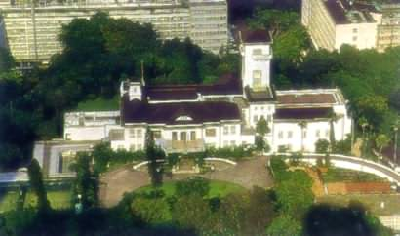
港督府

Slide 20
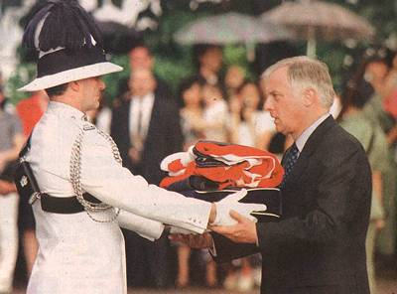
彭定康接过降下的旗帜

Slide 21
场面二（5--7）
时间：6：15
地点：添马舰军营东面
告别仪式：查尔斯宣读女王赠言，
第二次降旗。

Slide 22
场面三（8--9）：
时间：子夜时分。
易帜交接。米字旗降下，五星红旗升起，解放军接管香港防务。

Slide 23
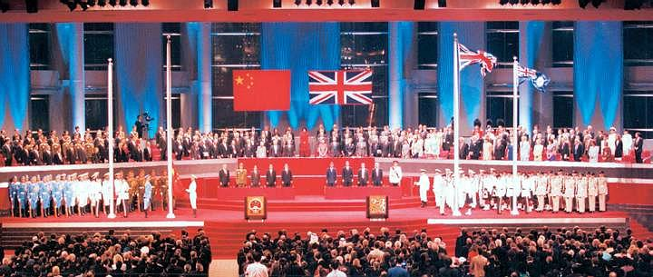


米字旗徐徐降下……

Slide 24
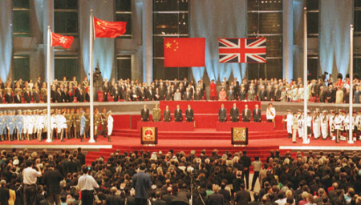
五星红旗和香港特别行政区区旗冉冉升起

Slide 25
4.这几个场景中出现了三次降旗，
请分析各有什么意义？
标志今后的香港再也不会
由港督来统治。
第一次降旗：
第二次降旗：
第三次降旗：
标志着被英国统治了１５６年的香港终于回到了祖国母亲的怀抱 。
标志着英国对香港长达一个半世纪的统治的结束，也标志着从此中华人民共和国将对香港恢复行使主权。

Slide 26
5.介绍每一仪式之后作者总要介绍一些背景材料，这样做的好处是什么？
明确：对事件做了必要的补充，使得每
一仪式都显示出历史的跨度、厚度，因而虽
然作者并不直接发表评论，说出仪式的历史
意义，但情感和评价暗含其中。

Slide 27
研读课文
新闻事实
30日下午 告别拉开序幕
4：30 港督旗帜降落
4：40 港督离开港督府
6：15 告别仪式
7：45 第二次降旗仪式
0：00 中英交接仪式
0：40 “不列颠尼亚”离港
历史的回顾
→ 曾居住过25任港督的庭院
→ 每一位港督离任都举行降旗仪
→ 插叙港督府
→ 150多年的英国管治即将告终
→ 插叙156年前英国占领港岛，今天降下了米字旗
→ 英国对香港长达一个半世纪的殖民统治宣告终结
→ 从海上来，又从海上走

Slide 28
问题研讨
1、文章的标题往往是文章的眼睛，文章的中心，新闻标题更是如此。如何理解本文的标题含义？
（1）从字面上看，参加完交接仪式的查尔斯王子和末任港督彭定康乘坐英国皇家游轮“不列颠尼亚”号离开香港，消失在南海的夜幕中，这是现实的场景。
（2）“不列颠尼亚”号的离去，象征着英国殖民统治在香港的终结，中华民族的一段耻辱终被洗刷。

Slide 29
2、为什么说英国的告别仪式是“日落仪式”？
英国曾经占领了非常广大的殖民地，被称为“日不落帝国”，喻指在它的领土上，永远都有阳光照耀。香港作为英国在东方的最后一块殖民地，于1997年脱离英国的统治，可以说在中国香港的土地上，英国殖民统治的太阳落了，所以把英国告别仪式称为“日落仪式”。

Slide 30
场面四（10）：
时间：零点40分
英人回国：英王储查尔斯及第28任港督乘不列颠尼亚号回国。

Slide 31
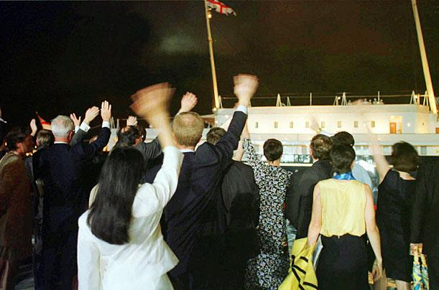
别了，“不列颠尼亚”

Slide 32
运用对比手法，包含无穷的意蕴：当年从海上耀武扬威地来，今天黯然地从海上离去。从海上去标志着香港脱离英国统治,回归祖国。
大英帝国从海上来，又从海上去。

Slide 33
小结：作者没有写交接仪式现场多么庄严，也没有写欢庆回归使人们多么激动，而却选择英方撤离这一角度，并且把末代港督乘英国皇家游艇“不列颠尼亚”号离开香港这一事件放在深厚的历史背景中，更加突出了这一事件的历史意义。

Slide 34


